Slide 1

HU bouwt mee aan 1e Blue Zones-wijk in Nederland
Hanneke Kruize
L.INT Lector
Gezonde Stedelijke Ontwikkeling
HU/RIVM

Slide 2
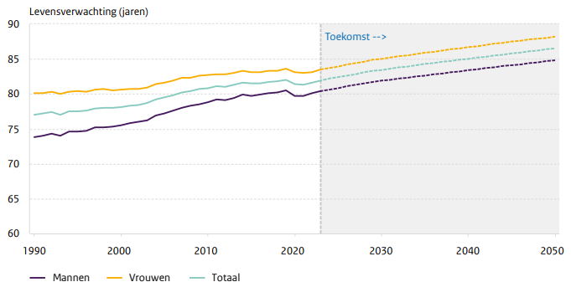
We worden steeds ouder
Gemiddelde levensverwachting van 81,6 jaar in 2022 naar 86,5 jaar in 2050
Gezondheidsverschillen: verschil tussen hoog- en laagopgeleide mannen in goed ervaren gezondheid is 14,6 jaar, voor vrouwen 15 jaar
Stijging van mensen met chronische aandoening, van 10,5 naar 12 miljoen. Meer ouderdomsziektes
Minder mantelzorgers
Langer zelfstandig thuiswonen > vraagt om een omgeving die je daartoe in staat stelt
Voorkomen van ziektes: belang van preventie
Bron: VTV 2024, RIVM

Slide 3
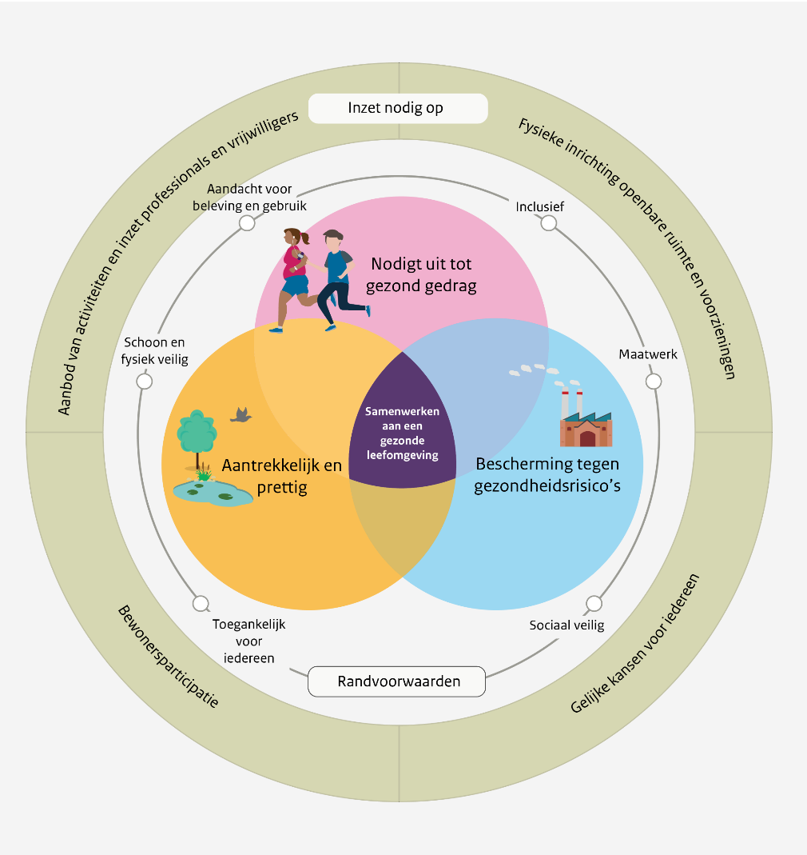
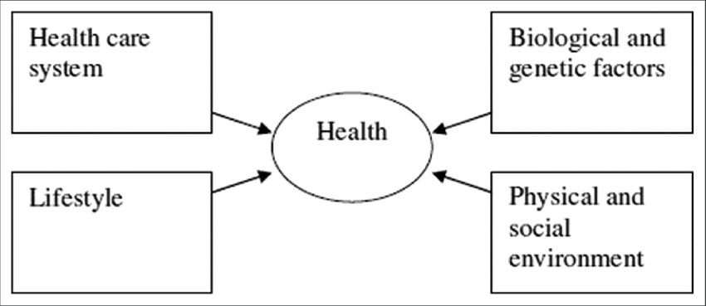
Gezondheidsdeterminanten & het belang van een gezonde leefomgeving
Source: Lalonde M. A New Perspective on the Health of Canadians. Ottawa, Ontario, Canada: Minister of Supply and Services; 1974.
Bron: RIVM, 2025

Slide 4
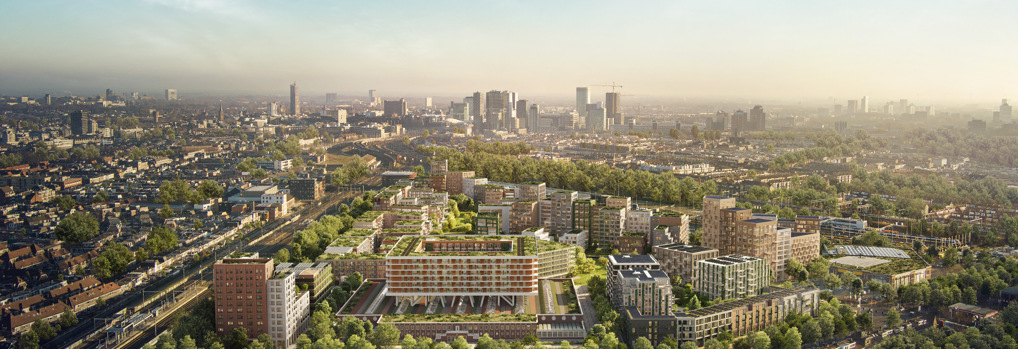
Cartesius: samen bouwen aan een wijk waar mensen langer gezond en gelukkig leven

Slide 5
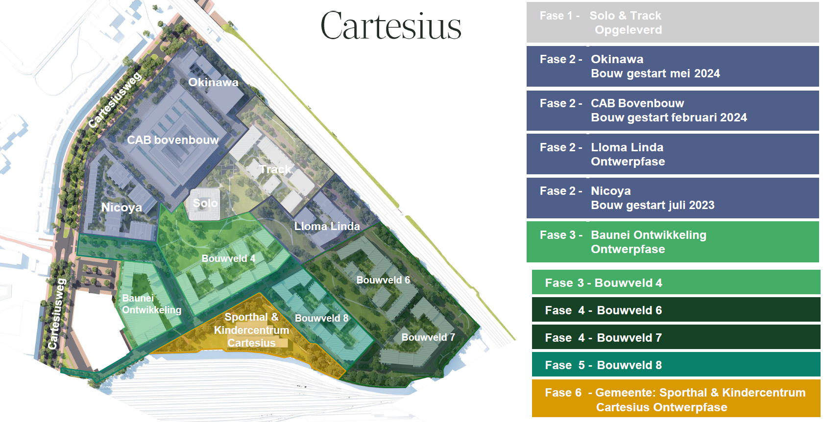

Gebiedsontwikkeling Cartesius
Voorbeeld van stedelijke verdichting
Voormalig bedrijventerrein NS
Ligt in driehoek tussen 2 sporen en Cartesiusweg
Bouw van ca 3.000 woningen t/m 2028:
672 sociale huur
1282 huur (overig)
921 koop

Slide 6
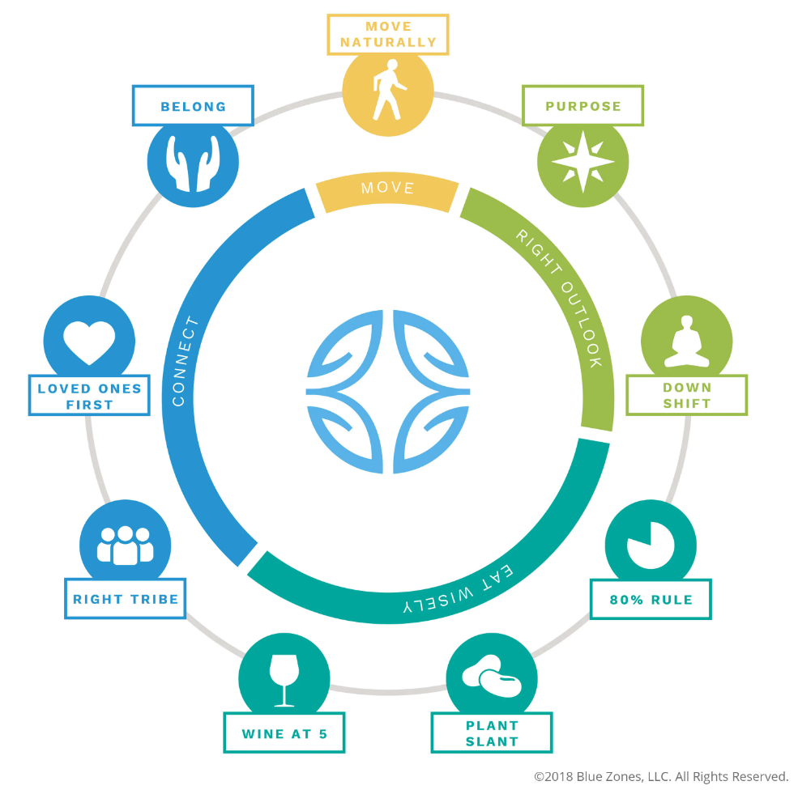
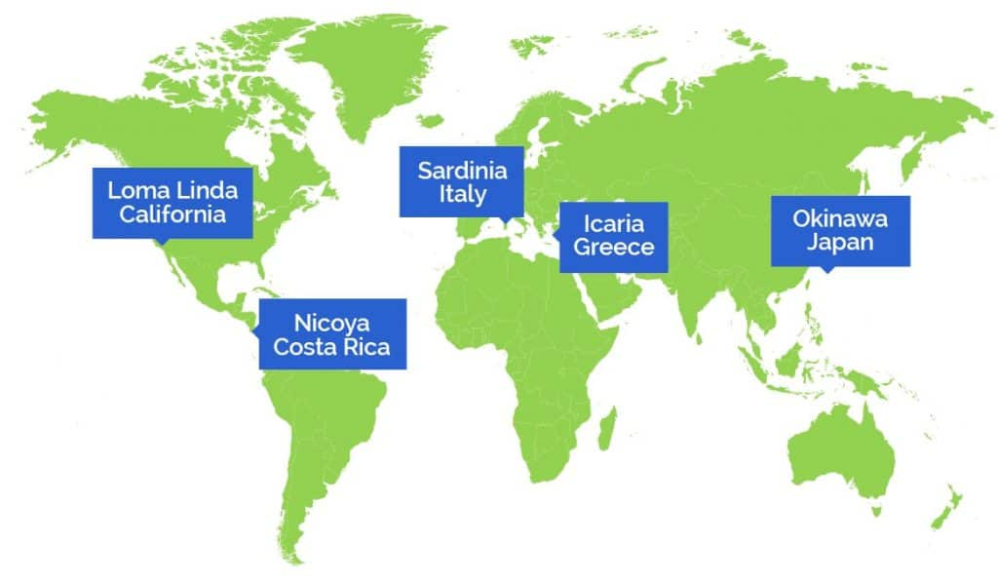
Blue Zones

Slide 7
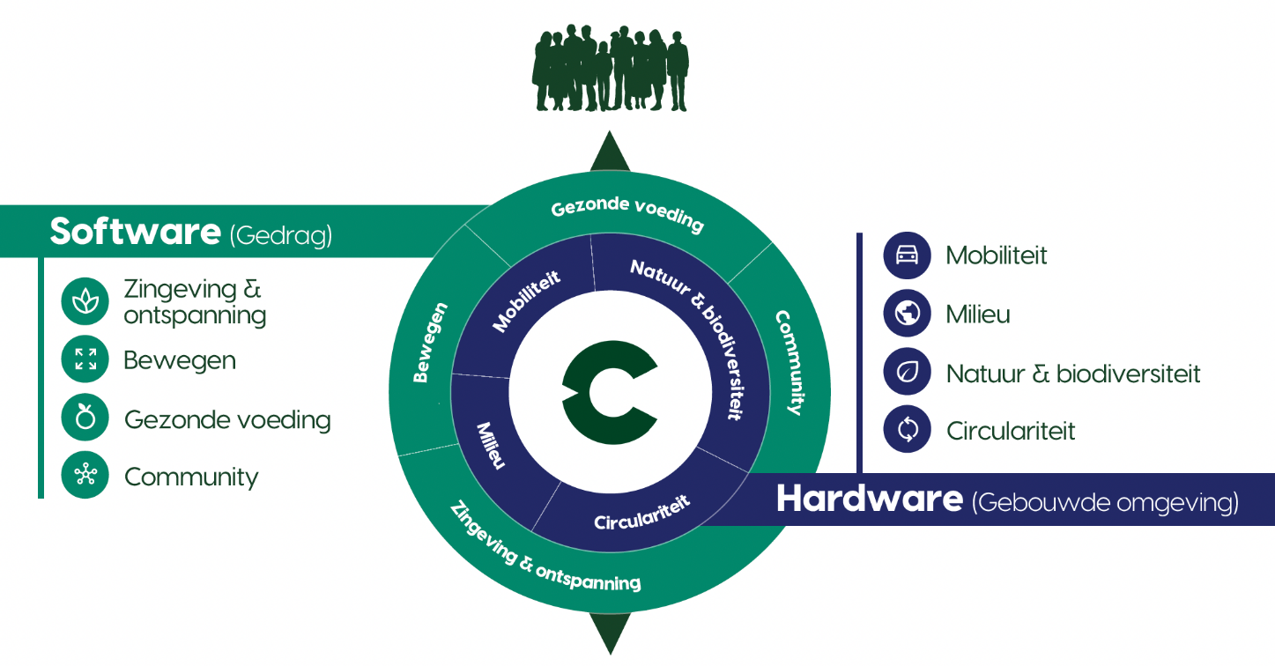

Van Blue Zone principes naar uitgangspunten Cartesius

Slide 8
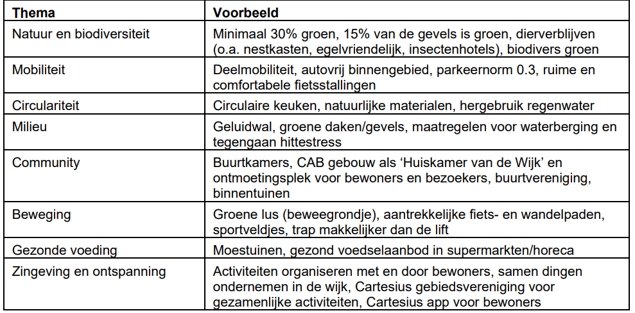
Concrete vertaling naar ontwerp en inrichting

Slide 9
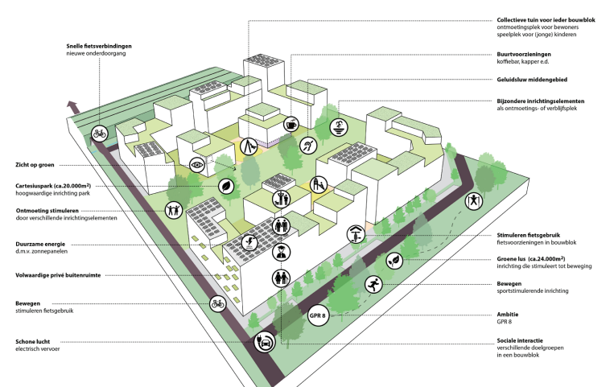
Uitgangspunten voor in Koersdocument gemeente Utrecht
Bron: Urban Xchange en BGSV in opdracht van NS Stations, 2017

Slide 10

Vertaling naar deelgebied Nicoya
Deelgebied 1 - Nicoya
Op iedere woning (242) minimaal één dierenverblijf
Bomen groeien letterlijk uit parkeergarage
Overal groene of witte daken
Circa 15% groene gevels
Circa 0,3 autoparkeerplaats per appartement
Circa 3,8 fietsparkeerplaats per woning
Energieneutraal
Gemeenschappelijke woonkamer
Binnentuin circa 3.600m2
1e project incl. circulaire keuken Bruynzeel
576.000 liter waterberging (3.600 m2!)

Slide 11
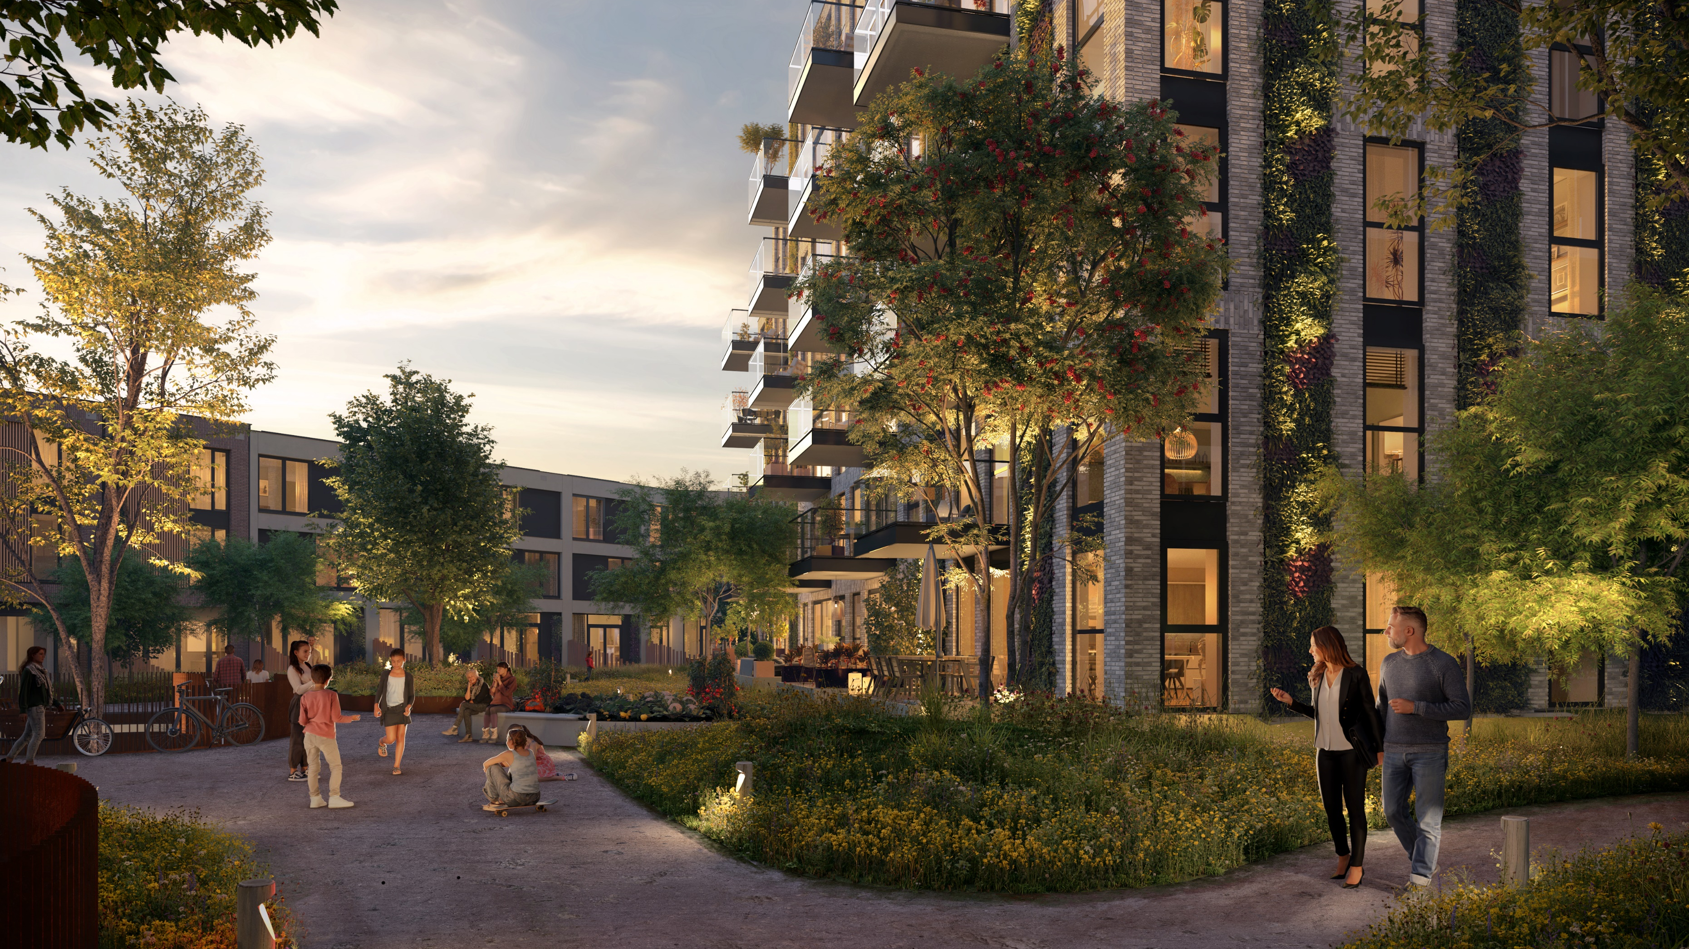
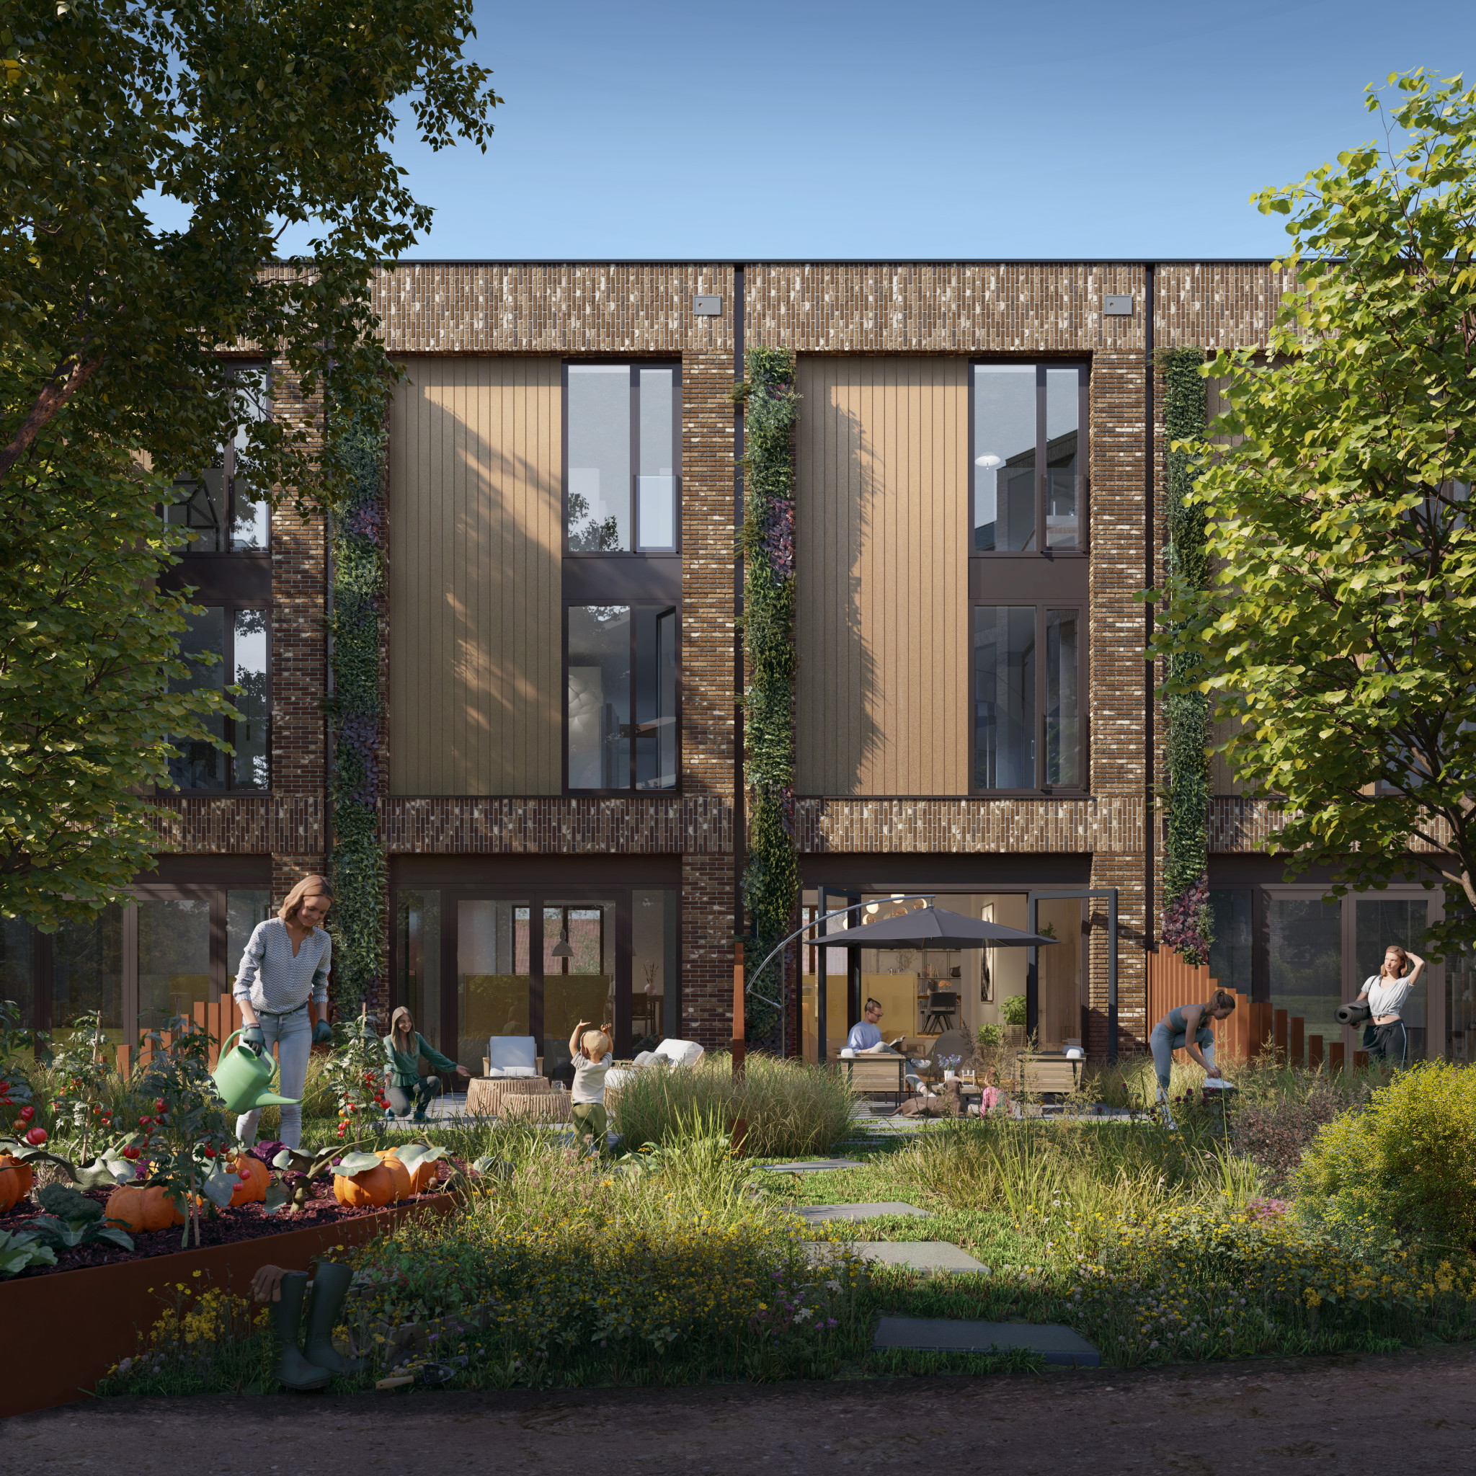
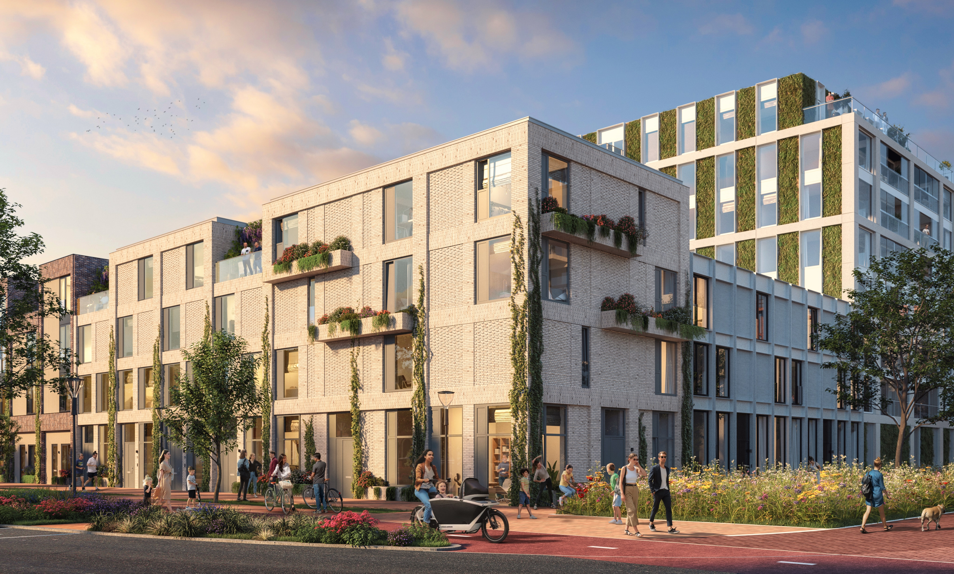
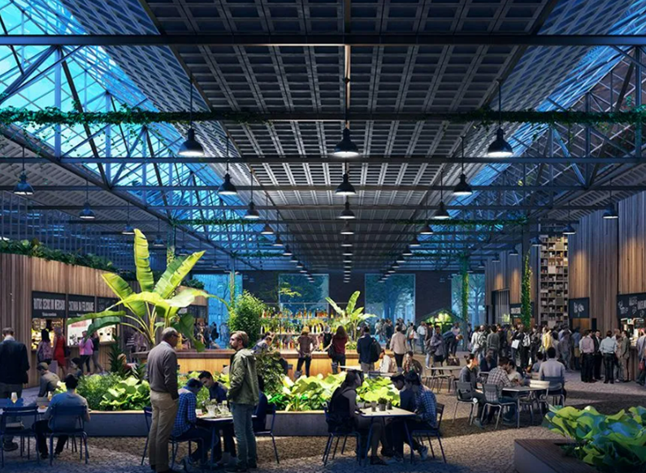
Fase 2 - Nicoya – gedeelde openbare binnentuin

Slide 12
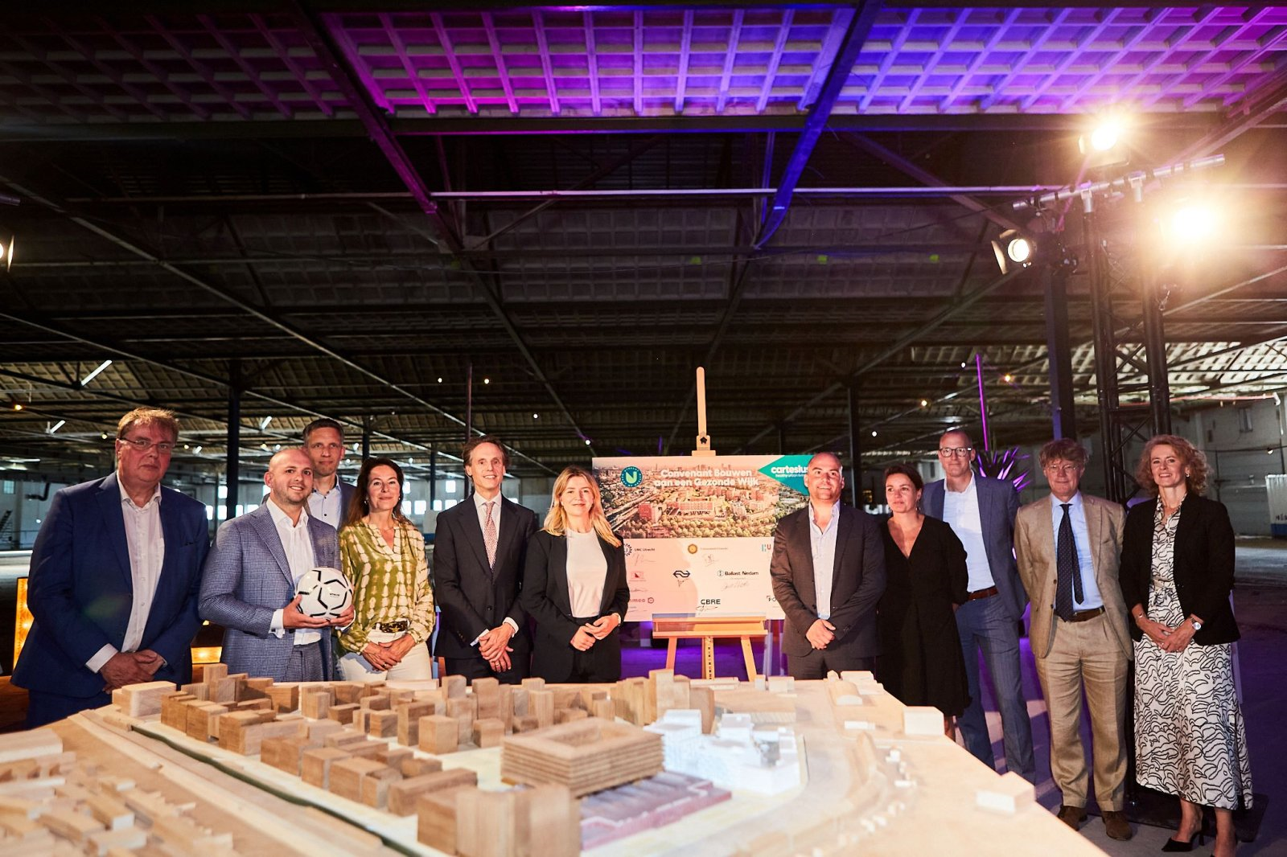

Samen leren in Cartesius: Convenant ‘Bouwen aan een gezonde wijk’
Notes:
Hanneke P: samenwerking EWUU benoemen (of bij kennismakingsrondje)

Slide 13

Waarop leren we samen?
Monitoring
Financiering + communicatie
Ruimtelijk
Community
Zorg en preventie
Ontwerp en bouw
Doorontwikkelen interventies
Community building
Samenwerking sociale partners
Inrichting eerstelijns zorg
Preventie

Slide 14

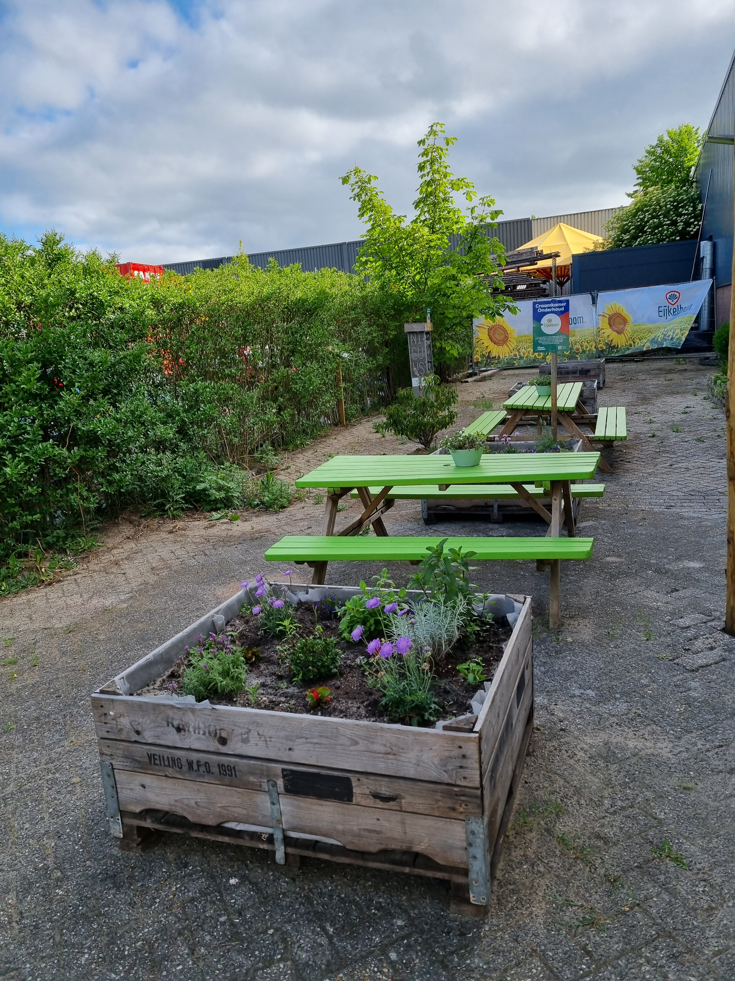
Recent: Bouwen aan een gezonde gemeenschap
Uitwerking pijler ‘community’
ZonMw project met convenantpartners en GGD
Op basis van kennis die is opgedaan in de Utrechtse wijk Leeuwesteyn ‘Stenen maken nog geen buurt’
Inzet community manager voor community development
Actieve bewonersinzet
Diverse events in de buurt, incl. toekomstige bewoners
Werkgroepen opgericht
Moestuinbakken & picknicktafels voor ontmoeting
Notes:
Doel
Toepassen en verspreiden van kennis over het bouwen aan gezonde en sociale structuren in nieuwbouwwijken
Verbinding maken tussen de opbouw van sociale structuren en het betrekken van bewoners bij onderzoek
Op basis van kennis die is opgedaan tijdens het ZonMw project Wij(k) Bouwen
Doelgroep
- Huidige en toekomstige bewoners van de Utrechtse wijk Cartesius

Slide 15
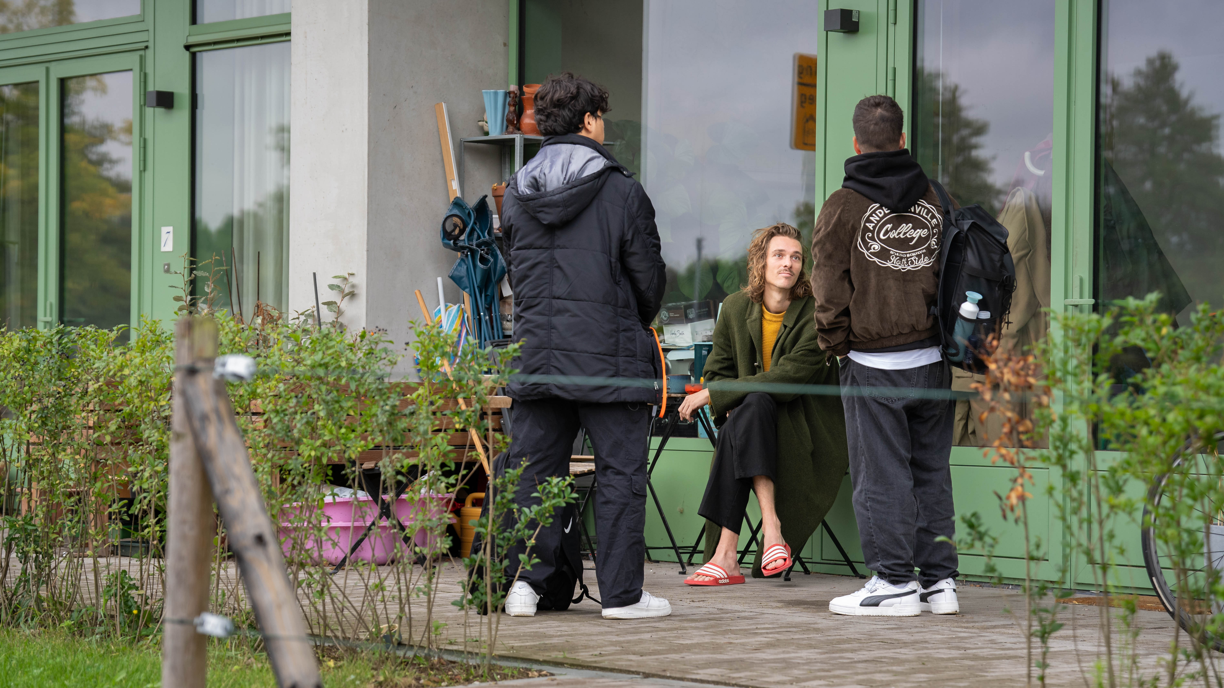
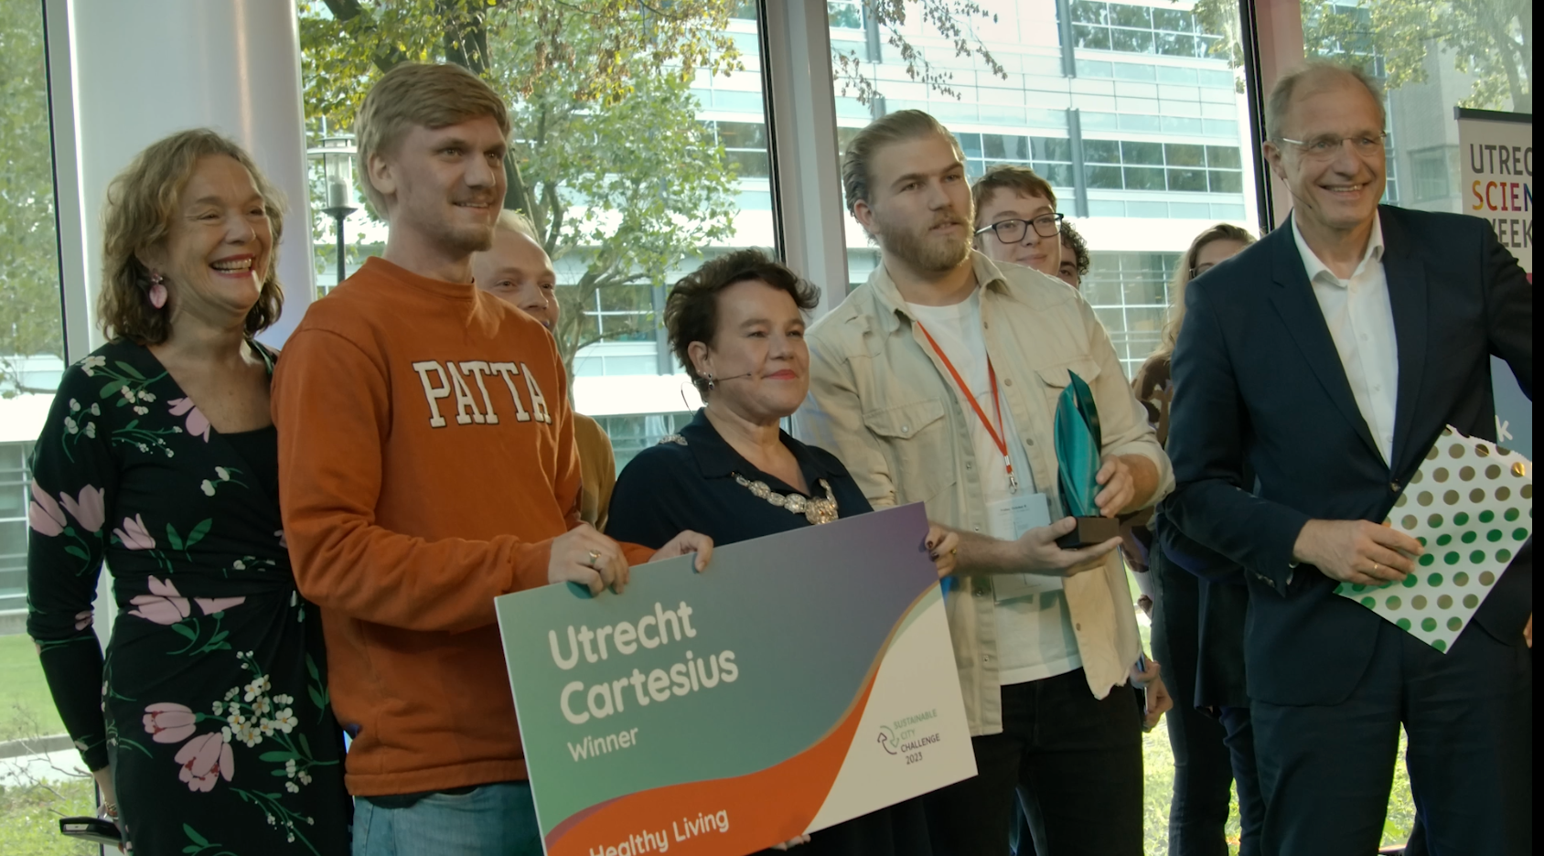
Verbinding met het onderwijs
Rijke leeromgeving voor onze toekomstige professionals:
Opdrachten Minor Smart Sustainable Cities
Observaties vanuit team Built environment (HU)
Onderzoek naar impact van Social Branding door afstudeerder Master of Urban Area Development (MUAD)
Sustainable City Challenge

Slide 16
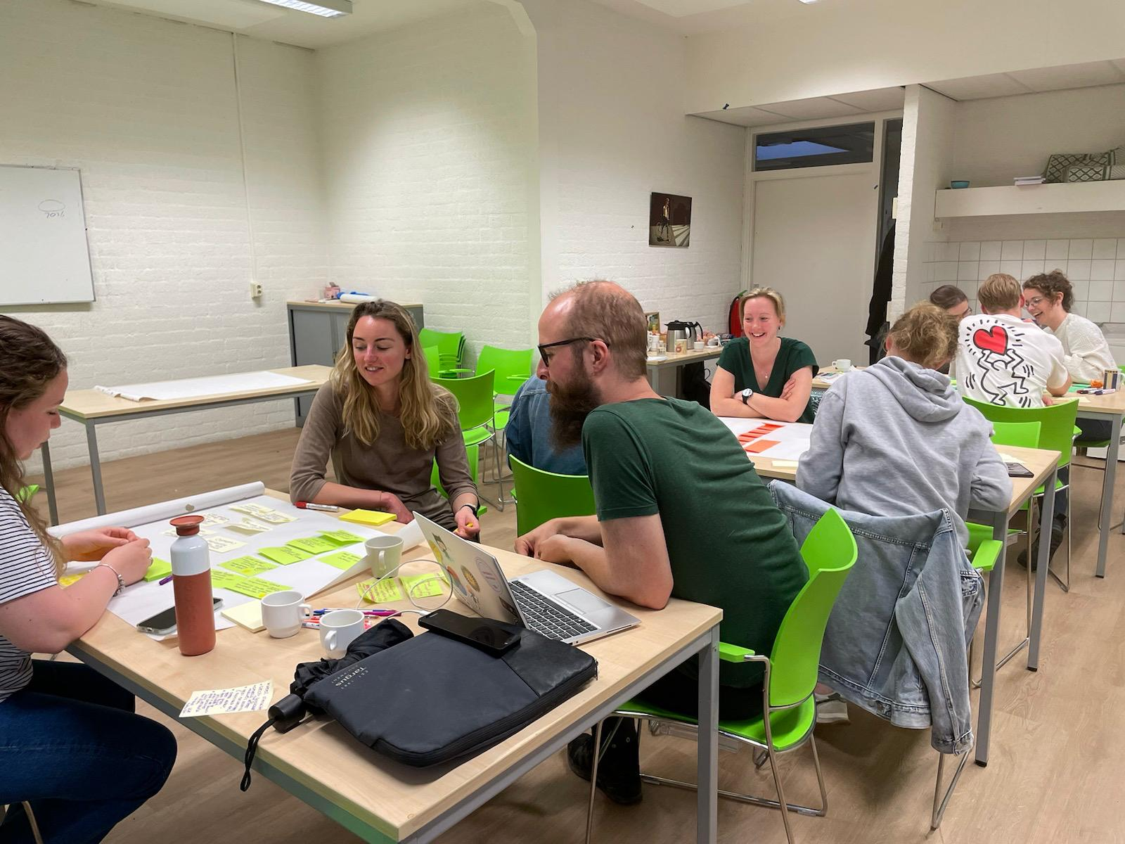
Samenvattend:
We worden steeds ouder
Gezonde leefomgeving belangrijk voor vitaal ouder worden en langer zelfstandig thuiswonen
Belangrijk om samen te leren wat daarin werkt
Rijke leeromgevingen zoals Cartesius bieden om kans om samen te werken en te leren vanuit praktijk, onderzoek en onderwijs, met als doel:
Een gezond leven in een gezonde leefomgeving voor iedereen!

Slide 17
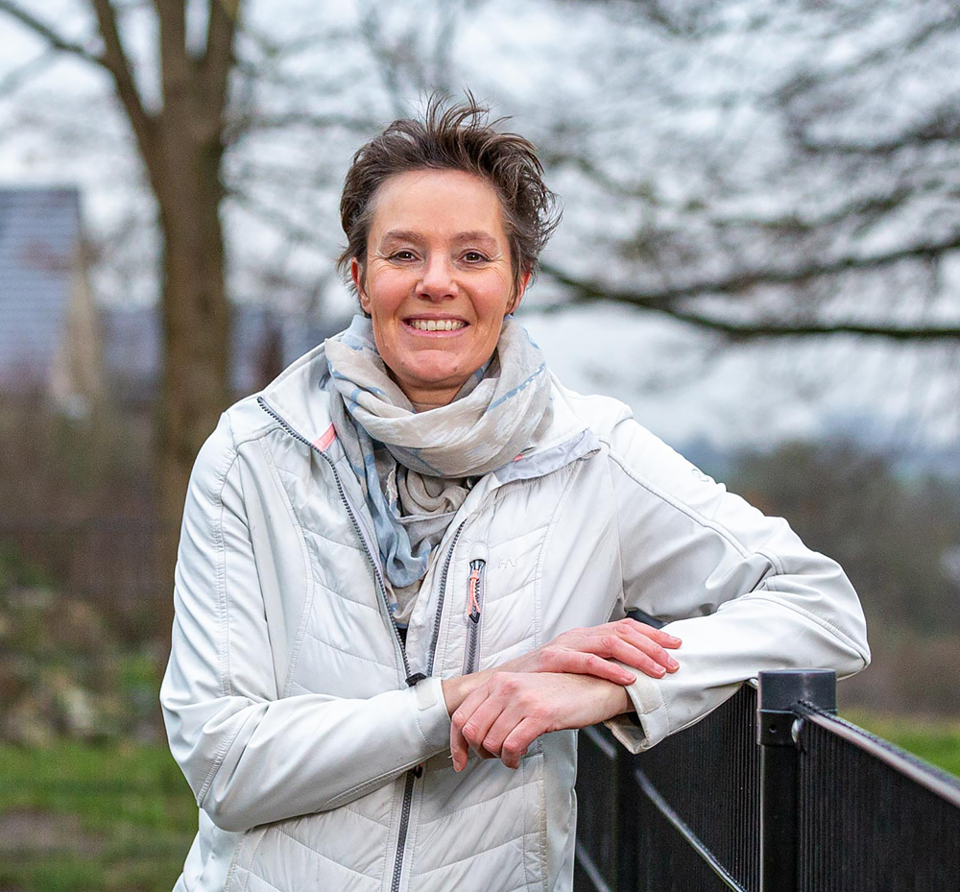
Bedankt voor uw aandacht!
Contact: hanneke.kruize@rivm.nl
Hanneke Kruize | Hogeschool Utrecht

